Slide 1
ỨNG DỤNG HỖ TRỢ KHÁCH DU LỊCH TRÊN ANDROID
Trường ĐH Công Nghệ Thông Tin – ĐHQG TP.HCM
Khoa Hệ Thống Thông Tin
GV hướng dẫn:
ThS. Huỳnh Hữu Việt
Nhóm SV thực hiện:
Nguyễn Minh Hiếu – 07520117
Lê Trọng Hiếu - 07520119
Notes:
Thưa quý thầy cô trong hội đồng cùng toàn thể các bạn!
Hôm nay, nhóm em xin trình bày đề tài khóa luận “Ứng dụng hỗ trợ khách du lịch trên Anroid”
Đề tài này được thầy Huỳnh Hữu Việt hướng dẫn và nhóm thực hiện gồm 2 SV: Minh Hiếu, Trọng Hiếu.

Slide 2
Nội dung trình bày
1
Giới thiệu đề tài
2
Khảo sát các phương pháp khuyến nghị
3
Phương pháp thu giảm số chiều
4
Hiện thực hóa
5
Đánh giá và kết luận
Notes:
Nội dung trình bày gồm 5 phần:
Giới thiệu đề tài
Khảo sát các PP khuyến nghị
Phương pháp thu giảm số chiều
Hiện thực hóa
Đánh giá và kết luận

Slide 3
Nội dung trình bày
1
Giới thiệu đề tài
2
Khảo sát các phương pháp khuyến nghị
3
Phương pháp thu giảm số chiều
4
Hiện thực hóa
5
Đánh giá và kết luận
Notes:
Nội dung trình bày gồm 5 phần:
Giới thiệu đề tài
Khảo sát các PP khuyến nghị
Phương pháp thu giảm số chiều
Hiện thực hóa
Đánh giá và kết luận

Slide 4




Giới thiệu đề tài
Hệ thống khuyến nghị
Khuyến nghị sách
Khuyến nghị video clip
Khuyến nghị phim
Khuyến nghị nhạc

Slide 5
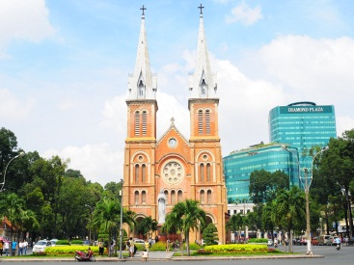

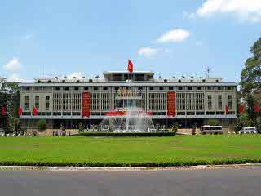





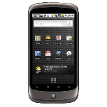


Giới thiệu đề tài
?
?
Bài toán: gợi ý những điểm du lịch cho du khách tùy theo điều kiện ngữ cảnh của họ.
Hệ khuyến nghị du lịch dựa trên ngữ cảnh + Điện thoại thông minh
Notes:
Nước ta có tiềm năng du lịch lớn, thu hút khách du lịch từ nhiều nơi trên thế giới.
Ngành du lịch những năm qua ngày càng phát triển mạnh đem lại các lợi ích to lớn về kinh tế - xã hội, đóng góp lớn vào GDP của đất nước.
Ngày nay CNTT phát triển mạnh, nhiều ứng dụng và dịch vụ ra đời nhằm quảng bá hình ảnh du lịch của đất nước. Thêm nữa, xu hướng điện thoại thông minh ngày càng được sử dụng phổ biến. Với lợi thế nhỏ gọn, tiện dụng và thông minh, điện thoại thông minh hỗ trợ rất nhiều cho con người trong các hoạt động hằng ngày.
Khách du lịch cần những thông tin, những lời gợi ý chính xác, nhanh chóng tùy theo điều kiện ngữ cảnh.
Vì vậy nhóm quyết định chọn đề tài xây dựng hệ thống khuyến nghị theo ngữ cảnh để gợi ý các địa điểm du lịch cho du khách dùng điện thoại Android.
(pham vi địa lý là thành phố HCM)

Slide 6
Giới thiệu đề tài
Khảo sát các phương pháp khuyến nghị.
Khảo sát các kỹ thuật triển khai.
Khảo sát thông tin ngữ cảnh, thông tin các điểm du lịch.
Quá trình thực hiện:
Đưa ra mô hình thực hiện.
Hiện thực hóa hệ thống và ứng dụng.
Thu thập dữ liệu thực tế từ người dùng.
Thực nghiệm và đánh giá.
Notes:
Trên màn hình là các bước chính để thực hiện đề tài:
- Khảo sát các PP khuyến nghị để lựa chọn hướng đi thích hợp.
- Khảo sát các kỹ thuật để triển khai hệ thống: cơ sở dữ liệu, dịch vụ web, nền tảng di động …
- Khảo sát thông tin ngữ cảnh để biết người dùng quan tâm điều kiện ngữ cảnh nào khi đi du lịch. Cũng như thông tin các điểm du lịch nổi bật trong Tp.HCM để xây dựng cơ sở dữ liệu.
- Hiện thực hóa hệ thống khuyến nghị và ứng dụng Android.
- Thu thập dữ liệu đánh giá thực tế từ người dùng để phục vụ việc đánh giá thuật toán.
- Thực nghiệm và đánh giá kết quả đạt được.

Slide 7
Nội dung trình bày
1
Giới thiệu đề tài
2
Khảo sát các phương pháp khuyến nghị
3
Phương pháp thu giảm số chiều
4
Hiện thực hóa
5
Đánh giá và kết luận
Notes:
Nội dung trình bày gồm 5 phần:
Giới thiệu đề tài
Khảo sát các PP khuyến nghị
Phương pháp thu giảm số chiều
Hiện thực hóa
Đánh giá và kết luận

Slide 8
Phương pháp khuyến nghị hai chiều
Các hệ thống khuyến nghị truyền thống chỉ quan tâm 2 yếu tố (2 chiều): người dùng và đối tượng cần được khuyến nghị.
(Users x Items) → Ratings
Địa điểm du lịch
 | i₁ | … | i_{m} | … | … | i_{M}
u₁ | 5 | … | 4 | … | … | 3
… | … | … | … | … | … | 2
u_{k} | 4 | 2 | ? | … | ? | 4
… | … | … | … | … | … | ?
… | … | … | … | ? | … | …
u_{K} | 3 | 5 | 4 | … | … | 5
Du khách
Notes:
Các hệ thống khuyến nghị truyền thống chỉ quan tâm 2 yếu tố (2 chiều): người dùng và đối tượng cần được khuyến nghị. Mục tiêu là dựa vào những chỉ số đánh giá đã có của người dùng đối với các đối tượng, từ đó dự đoán những chỉ số đánh giá còn thiếu. Sau đó, chọn ra những đối tượng có chỉ số đánh giá dự đoán cao nhất, gợi ý cho người dùng.
Ví dụ ta có ma trận Users x Items, có những ô người dùng đã đánh giá rồi (như người dùng u1 đánh giá đối tượng i1 giá trị là 5), có những ô chấm hỏi là chưa đánh giá, cần được dự đoán. Từ đó mới đưa ra những đối tượng có chỉ số dự đoán cao nhất và gợi ý cho người dùng.

Slide 9
Phương pháp khuyến nghị hai chiều
Khuyến nghị dựa trên nội dung (content-based).
Khuyến nghị bằng cách đánh giá độ tương đồng (collaborative filtering).
Khuyến nghị dựa trên kinh nghiệm (heuristic-based).
Khuyến nghị dựa trên mô hình (model-based).
Khuyến nghị lai (hybrid).
Notes:
PP dựa trên nội dung: dự đoán chỉ số đánh giá của người dùng u đối với đối tượng i dựa vào những chỉ số dự đoán của người dùng đó đối với những đối tượng $i^{′}∈$ tập hợp các đối tượng khác (có đặc điểm tương tự với đối tượng i).
PP đánh giá độ tương đồng: có 2 loại:
Dựa trên kinh nghiệm: dự đoán chỉ số đánh giá R(u,i) của người dùng u đối với đối tượng i dựa vào những chỉ số dự đoán trước đây của những người dùng khác (có đặc điểm tương tự với người dùng u) đối với cùng đối tượng i đó.
Dựa trên mô hình: dùng các mô hình máy học, các thuật toán phân lớp, gom cụm …
PP lai: kết hợp 2 PP dựa trên nội dung và dựa trên độ tương đồng.

Slide 10



Phương pháp khuyến nghị nhiều chiều
?
?
(Users x Items x Contexts) → Ratings
Ví dụ:
Đi Đầm Sen với người yêu → đánh giá 5.
Đi Đầm Sen với em trai → đánh giá 4.
Đi tắm biển buổi sáng → đánh giá 5.
Đi tắm biển buổi trưa → đánh giá 3.
Notes:
- Khác với PP 2 chiều (người dùng và đối tượng). PP nhiều chiều quan tâm thêm đến các chiều ngữ cảnh.
Thông tin ngữ cảnh là những thông tin có thể mô tả được hoàn cảnh của một thực thể.
VD Những thông tin ngữ cảnh (thời gian, thời tiết, tâm trạng, bạn đồng hành …) có ảnh hưởng đến đánh giá của người dùng.
Nói ví dụ blah blah blah

Slide 11
Phương pháp khuyến nghị nhiều chiều
5
101
102
R(101,3,1) = 5
Du khách
103
?
Id | Name
101 | An
102 | Bình
103 | Chi
104 | Dũng
104
?
3
Id | Name
1 | Trong tuần
2 | Cuối tuần
3 | Ngày lễ
2
1
2
3
4
1
Thời gian
Địa điểm du lịch
Id | Name
1 | Bình Quới
2 | Văn Thánh
3 | Đầm Sen
4 | Chợ Bến Thành
Không gian khuyến nghị 3 chiều (Users x Items x Time)
Notes:
VD không gian khuyến nghị 3 chiều (users, items, time), ta có khối lập phương chứa các chỉ số đánh giá.
Giải thích R(101,7,1)
Có những ô còn trống (do người dùng chưa đánh giá trong điều kiện thời gian đó) cần được dự đoán.
→ Và thuật toán khuyến nghị nhóm xây dựng là khuyến nghị trong không gian nhiều chiều sẽ được trình bày ở phần tiếp theo.

Slide 12
Phương pháp khuyến nghị nhiều chiều
Ngữ cảnh | Giá trị
Bạn đồng hành | Một mình. Bạn bè / đồng nghiệp. Gia đình. Người yêu. Trẻ em. (*)
Kinh phí du lịch | Chi tiêu tiết kiệm. Chi tiêu vừa phải. Chi tiêu sang trọng. (*)
Thời tiết | Trong xanh. Nắng. Âm u, nhiều mây. Mưa. (*)
Thời gian (cấu trúc phân cấp) | Ngày, tháng, năm. Buổi. (Sáng / chiều / tối / *) Tuần. (Trong tuần / cuối tuần / *) Mùa. (Xuân / hạ / thu / đông / *) (*)
(*): không ảnh hưởng.

Slide 13
Phương pháp khuyến nghị nhiều chiều
Data
U x I x C x R
Data
U x I x C x R
Data
U x I x C x R
c
Contextualized Data
U x I x R
2-Dimension
Recommender
2-Dimension
Recommender
Multi-Dimension Recommender
u
u
u
Recommendations
i1, i2, i3 …
c
c
Contextual
Recommendations
i1, i2, i3 …
Contextual
Recommendations
i1, i2, i3 …
Contextual
Recommendations
i1, i2, i3 …
(a) Pre-Filtering
(b) Post-Filtering
(c) Contextual Modeling
Notes:
Với PP nhiều chiều, người ta chia làm 3 loại:
(a): chọn lọc không gian dữ liệu tương ứng với điều kiện ngữ cảnh được chọn, khi đó ta được ma trận 2 chiều (Users x Items) chứa những chỉ số dự đoán ứng với điều kiện ngữ cảnh trên. Bài toán trở về 2 chiều.
(b): phớt lờ những điều kiện ngữ cảnh ban đầu, xem như không gian khuyến nghị ở đây là 2 chiều. Sau khi gợi ý các đối tượng, lọc ra những đối tượng phù hợp với điều kiện ngữ cảnh được xem xét.
(c): xây dựng những mô hình dự đoán sử dụng các điều kiện ngữ cảnh ngay lúc dự đoán chỉ số đánh giá. Chứ điều kiện ngữ cảnh ở đây không chỉ dùng ở các bước lọc như (a) và (b).

Slide 14
Nội dung trình bày
1
Giới thiệu đề tài
2
Khảo sát các phương pháp khuyến nghị
3
Phương pháp thu giảm số chiều
4
Hiện thực hóa
5
Đánh giá và kết luận
Notes:
Nội dung trình bày gồm 5 phần:
Giới thiệu đề tài
Khảo sát các PP khuyến nghị
Phương pháp thu giảm số chiều
Hiện thực hóa
Đánh giá và kết luận

Slide 15
Phương pháp thu giảm số chiều (Reduction - based)
U1
Du khách
U2
U3
Thời gian
U4
Cuối tuần
A
B
C
D
Trong tuần
Điểm du lịch
U1
U1
Du khách
U2
Du khách
U2
U3
U3
U4
Thời gian
U4
Thời gian
Trong tuần
Cuối tuần
A
B
C
D
A
B
C
D
Điểm du lịch
Điểm du lịch
Notes:
Ví dụ trường hợp đơn giản ta bổ sung thêm chiều thời gian vào 2 chiều cơ bản (du khách, điểm du lịch), chỉ có 2 giá trị là Thời gian trong tuần hoặc cuối tuần.
Từ đó ta chia ra được 2 phân khúc dữ liệu tương ứng là: Trong tuần và cuối tuần.

Slide 16
Phương pháp thu giảm số chiều
(Bạn bè, buổi sáng, …)
Du khách
…
(Người yêu, trời mưa, …)
Bạn đồng hành
…
Điểm du lịch
(Gia đình, tiết kiệm, …)
Thời gian
Kinh phí
Thời tiết
…
(Trẻ em, cuối tuần, …)
Notes:
Tổng quát hơn với các ngữ cảnh: Thời gian, bạn đồng hành, kinh phí, thời tiết; ta sẽ có các phân khúc dữ liệu như: …

Slide 17

Phương pháp thu giảm số chiều
Phân khúc dữ liệu: sáng, cuối tuần, bạn bè, trời nắng
Địa điểm du lịch
 | i₁ | i₂ | i₃ | i₄ | i₅ | i₆
u₁ | 5 | 1 | 4 | … | … | 3
u₂ | 4 | … | 4 | 5 | … | …
u₃ | … | 2 | … | 4 | 3 | 4
u₄ | … | 3 | … | 5 | 4 | …
u₅ | 4 | … | … | … | 3 | …
u₆ | 3 | … | 4 | 3 | … | 5
?
3.57
Du khách
?
3.31
MAE = $\frac{\text{|3.57 − 4| + |3.31 − 3|}}{2}$ = 0.37
Notes:
Bước tiếp theo ta cần lựa chọn những phân khúc dữ liệu vượt trội so với tập dữ liệu toàn cục.
Ví dụ với phân khúc sáng, cuối tuần, bạn bè, trời nắng ta có ma trận đánh giá như trên.
Để đánh giá thuật toán chúng tôi dùng kỹ thuật cross validation chia tập dữ liệu trên thành những bộ gồm tập dữ liệu huấn luyện và tập dữ liệu kiểm thử.
Ví dụ với tập kiểm thử gồm 2 điểm (u2, i1) và (u6, i4) thi tập dữ liệu đánh giá bao gồm các điểm còn lại.
Sau đó tiến hành dự đoán giá trị của 2 điểm trên dựa vào dữ liệu tập huấn luyện. Cuối cùng chúng tôi sử dụng độ sai lệch tuyệt đối trung bình để đánh giá giá độ sai lệch của thuật toán …

Slide 18

Phương pháp thu giảm số chiều
Dữ liệu toàn cục
Địa điểm du lịch
 | i₁ | i₂ | i₃ | i₄ | i₅ | i₆
u₁ | 5 | 1 | 4 | … | 5 | 3
u₂ | 4 | … | 4 | 5 | … | …
u₃ | … | 2 | … | 4 | 3 | 4
u₄ | … | 3 | 3 | 5 | 4 | 4
u₅ | 4 | 3 | 2 | 3 | 3 | 4
u₆ | 3 | 3 | 4 | 3 | 5 | 5
?
3.34
Du khách
?
3.2
MAE = $\frac{\text{|3.}\text{34}\text{ − 4| + |3.}\text{2}\text{ − 3|}}{2}$ = 0.43
Notes:
Tiếp theo để so sánh với dữ liệu toàn cục (ma trận đánh giá có nhiều dữ liệu, ít ô trống hơn dữ liệu cục bộ), chúng tôi cũng tiến hành đánh giá với cùng bộ dữ liệu kiểm thử như trên phân khúc cần so sánh.
Cuối cùng ta cũng tính được độ sai lệch tuyệt đối trung bình của thuật toán trên dữ liệu toàn cục này.
Như ta có thể thấy trong ví dụ này thì phân khúc dữ liệu sáng, cuối tuần, bạn bè, trời nắng có kết quả tốt hơn so với dữ liệu toàn cục.

Slide 19

Phương pháp thu giảm số chiều
Pha 1: Chọn lọc những phân khúc dữ liệu vượt trội.
Đầu vào: - Tập dữ liệu đánh giá trong không gian khuyến nghị đa chiều.
Đầu ra: - Những phân khúc dữ liệu thích hợp (những ma trận 2 chiều).
(Bạn bè, buổi sáng, …)
Du khách
1
…
Bạn đồng hành
(Người yêu, trời mưa, …)
…
Điểm du lịch
2
Thời gian
Kinh phí
(Gia đình, tiết kiệm, …)
Thời tiết
…
3
(Trẻ em, cuối tuần, …)
…
Notes:
Phương pháp thu giảm số chiều được thực hiện như sau:
Pha thứ nhất (chạy offline) sẽ chọn lọc ra những phân khúc dữ liệu dữ liệu vượt trội hơn so với dữ liệu toàn cục như đã trình bày ở trên.
Lưu ý thêm có thể có những phân khúc dữ liệu có ngữ cảnh bao gồm những ngữ cảnh của phân khúc khác. Ta sẽ loại bỏ phân khúc con nếu tồn tại phân khúc cha có độ lệch thấp hơn,

Slide 20
Phương pháp thu giảm số chiều
Pha 2: Dự đoán các chỉ số đánh giá chưa biết. Đầu vào: - Những phân khúc dữ liệu được chọn. - Giá trị đánh giá cần được dự đoán.
Đầu ra: - Giá trị đánh giá đã được dự đoán.
1
d = ?
2
d thuộc phân khúc 2
2
d = 4.5
d không thuộc bất cứ phân khúc nào
3
…
Notes:
Gọi d là giá trị cần dự đoán, đầu tiên ta duyệt qua các phân khúc dữ liệu ứng viên $\overline{SEGM(T)}=\{S_{1}, S_{2}, …S_{k}\}$ theo thứ tự giảm dần độ hiệu quả, sau đó chọn ra phân khúc dữ liệu đầu tiên mà d thuộc về (theo ngữ cảnh). Nếu d không nằm trong bất cứ phân khúc dữ liệu ứng viên nào, ta sẽ sử dụng thuật toán A trên dữ liệu toàn cục T để dự đoán đánh giá cho R_{A,T}(d). Ngược lại nếu tìm được phân khúc dữ liệu S_{j} phù hợp thì kết quả trả về sẽ là R_{A,Sj}(d).

Slide 21


Mô hình hồi qui tuyến tính
$$p_{a,i}=\sum_{j∈I_{a}}{w_{j,i}×f_{j,i}(r_{aj})}$$
$$f_{j,i}\left(x\right)=xα_{j,i}+β_{j,i}$$
Notes:
Quay trở lại bài toán dự đoán trên ma trận 2 chiều người dùng và đối tượng. Như đã trình bày ở phần khảo sát nhóm tác giả quyết định lựa chọn kỹ thuật đánh giá độ tương đồng dựa trên mô hình, cụ thể ở đây là mô hình hồi qui tuyến tính để đưa ra công thức ước đoán gần đúng đánh giá của người dùng cho một đối tượng dựa trên đánh giá tương đồng giữa các đánh giá trước đó của các người dùng.
Ý tưởng chính của thuật toán là để tính được giá trị đánh giá của một người dùng a cho đối tượng i, ta sẽ dựa trên tập những đối tượng Ia mà người dùng đó để đánh giá. Ứng với mỗi j thuộc Ia ta cần tính fj,i là hàm dự đoán đánh giá cho đối tượng I dựa trên những đánh giá trc đó cho đối tượng j; và wj,i là trọng số biết được nhờ việc huấn luyện dữ liệu.
Hàm fj,i là hàm hồi qui tuyến tính …

Slide 22
Nội dung trình bày
1
Giới thiệu đề tài
2
Khảo sát các phương pháp khuyến nghị
3
Phương pháp thu giảm số chiều
4
Hiện thực hóa
5
Đánh giá và kết luận
Notes:
Nội dung trình bày gồm 5 phần:
Giới thiệu đề tài
Khảo sát các PP khuyến nghị
Phương pháp thu giảm số chiều
Hiện thực hóa
Đánh giá và kết luận

Slide 23
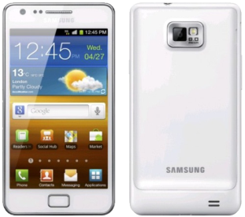
Hiện thực hóa
Điện thoại Android
OLAP Cube
Kho dữ liệu
Process
OLEDB
ADOMDB
Internet
ETL
Hệ khuyến nghị
Huấn luyện
Khuyến nghị
CSDL
giao tác
OLEDB
Dịch vụ web WCF
Notes:
mô hình tổng quan (1 phút)
Hệ thống gồm các thành phần sau: trình bày sơ mỗi phần có vai trò gì, làm gì …
Hệ khuyến nghị: …
Cơ sở dữ liệu giao tác:
Kho dữ liệu:
OLAP cube:
Dịch vụ web WCF:
Điện thoại Android: …

Slide 24
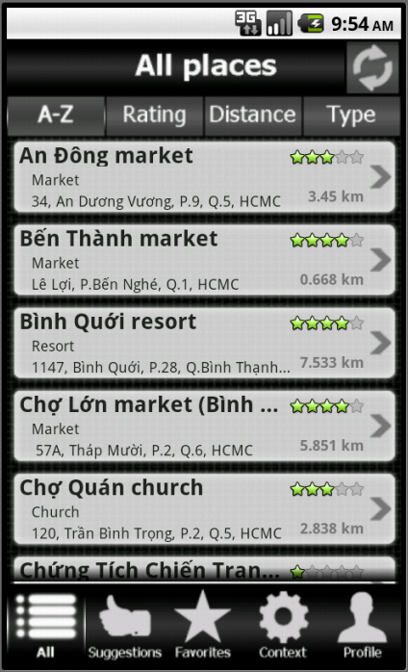
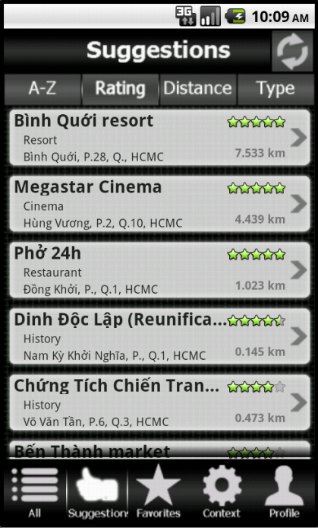
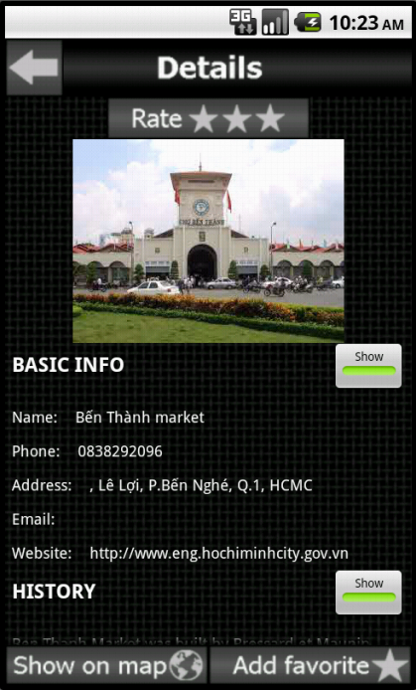
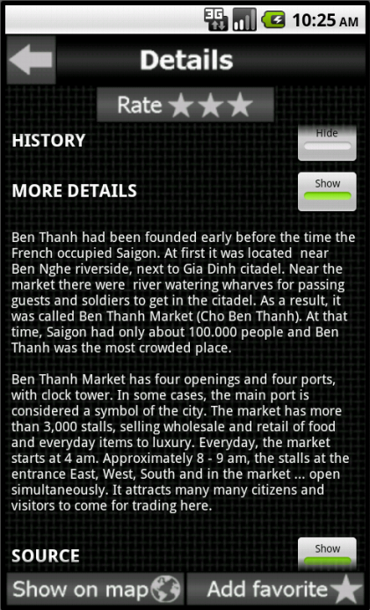
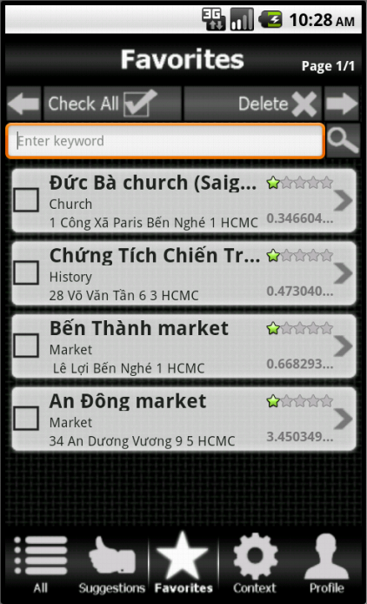
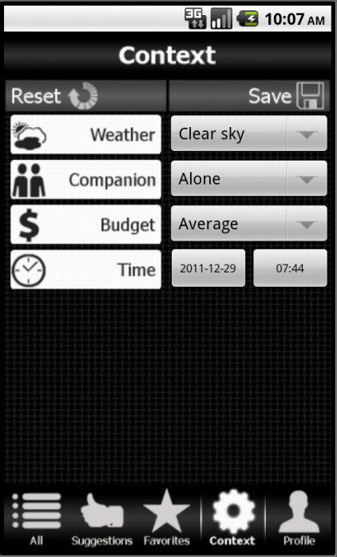
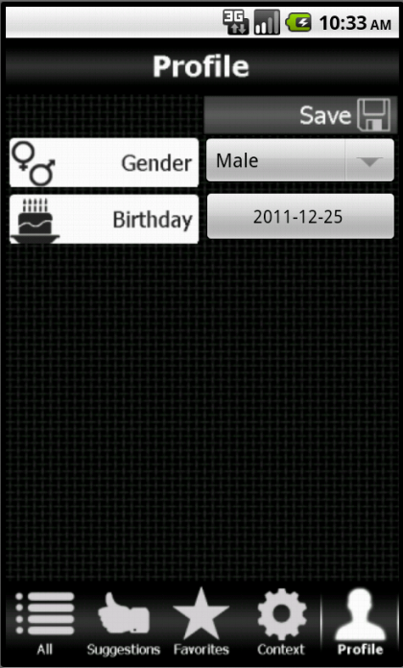
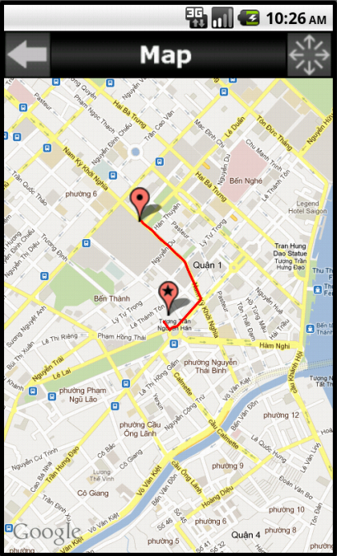
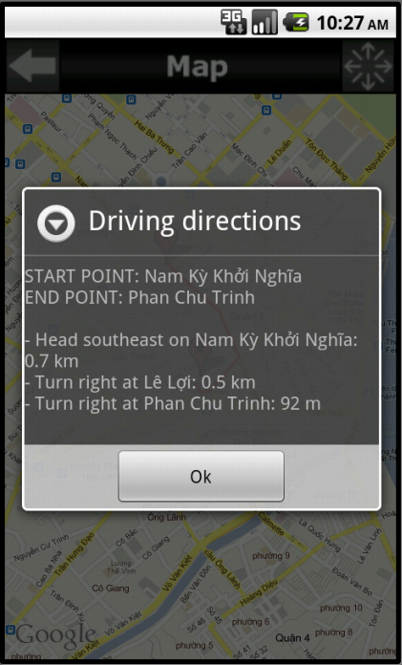
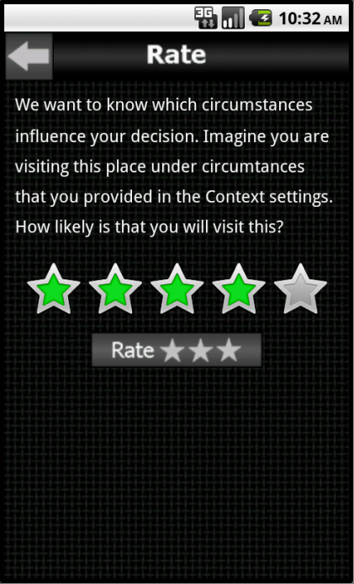
Hiện thực hóa

Slide 25
Nội dung trình bày
1
Giới thiệu đề tài
2
Khảo sát các phương pháp khuyến nghị
3
Phương pháp thu giảm số chiều
4
Hiện thực hóa
5
Đánh giá và kết luận
Notes:
Nội dung trình bày gồm 5 phần:
Giới thiệu đề tài
Khảo sát các PP khuyến nghị
Phương pháp thu giảm số chiều
Hiện thực hóa
Đánh giá và kết luận

Slide 26
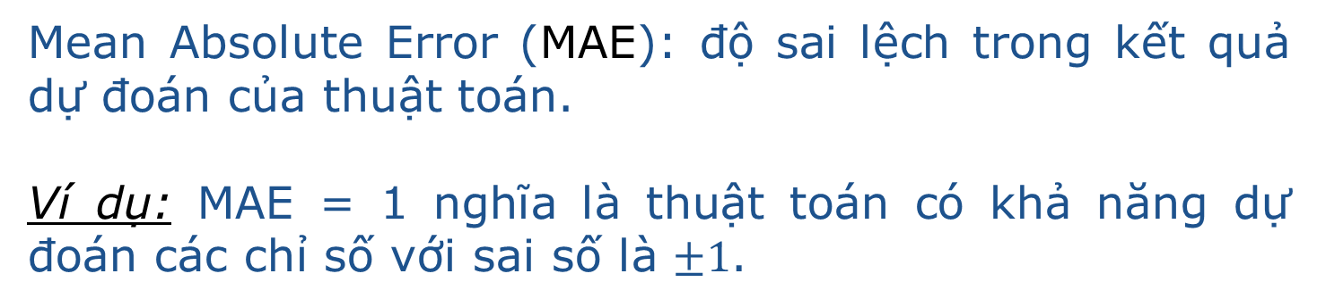
Đánh giá và kết luận
Thực nghiệm với bộ dữ liệu Movielens (100.000 dòng, không chứa các điều kiện ngữ cảnh):
Lần | 1 | 2 | 3 | 4 | 5 | 6 | 7 | 8 | 9 | 10
MAE | 0.7456 | 0.7709 | 0.7522 | 0.7628 | 0.7438 | 0.7552 | 0.7472 | 0.7509 | 0.7775 | 0.7722
Mean Absolute Error (MAE): độ sai lệch trong kết quả dự đoán của thuật toán.
Ví dụ: MAE = 1 nghĩa là thuật toán có khả năng dự đoán các chỉ số với sai số là $±1$.
MAE trung bình của 10 lần chạy là 0.7578.

Slide 27
Đánh giá và kết luận
Thực nghiệm với bộ dữ liệu thu thập thực tế (820 đánh giá, 178 người dùng, chứa các điều kiện ngữ cảnh):
Notes:
Các con số thống kê trên cho thấy các chỉ số đánh giá không trải đều cho từng điều kiện ngữ cảnh khác nhau. Có những điều kiện ngữ cảnh được nhiều người dùng quan tâm chọn lựa, cũng có những điều kiện ngữ cảnh người dùng ít chọn đến khi muốn đi du lịch. Qua đó cho thấy rõ ràng những điều kiện ngữ cảnh có ảnh hưởng đến việc người dùng chọn lựa địa điểm du lịch, và đương nhiên cũng ảnh hưởng đến mức độ thích thú, chỉ số đánh giá dành cho địa điểm du lịch đó.

Slide 29
Đánh giá và kết luận
Những gì đạt được:
Học hỏi kiến thức về các phương pháp khuyến nghị, một số kỹ thuật cần thiết khác …
Xây dựng thành công hệ khuyến nghị du lịch dựa trên ngữ cảnh.
Xây dựng một ứng dụng minh họa trên Android.
Hướng phát triển:
Nghiên cứu nhiều thuật toán khuyến nghị khác.
Mở rộng hệ khuyến nghị sang các lĩnh vực khác ngoài du lịch: sách vở, phim ảnh …
Xây dựng ứng dụng trên nhiều nền tảng hệ điều hành di động: Windows Phone, iOS …
Xây dựng ứng dụng trên nền tảng web.
Phát triển thêm các chức năng hỗ trợ người du lịch.

Slide 30
Cảm ơn đã chú ý theo dõi!

